Slide 1


Slide 3
Краткая информация о проекте
Проект «Швейная мастерская молодых матерей «Ай-Тик» (Твори и шей)» возник в общественном объединении Бетюнского наслега «Ай-санаа». Он направлен на организацию досуга для молодых матерей, развитие их навыков шитья и творческого потенциала.
Идея мастерской появилась после республиканской акции «Илии сылааһа», где молодые матери сшили спецодежду для бойцов, что выявило необходимость в обучении шитью. Мастерицы будут участвовать в мастер-классах, проводимых профессиональными швеями, и смогут самостоятельно практиковаться.
Мастерская разместилась в Центре народного творчества имени Степана Яковлевича Левина в Бетюнском наслеге Амгинского района Республики Саха (Якутия). В помещении площадью ____ кв.м. установлены швейные и вышивальные машины, оверлоки и другие оборудования. Проект включает не только обучение к шитью, но и элементы сохранения якутской культуры, в частности через мастер-классы по традиционному шитью.
Описание проблемы, решению/снижению которой посвящен проект
Проект направлен на решение проблемы недостатка социальных и творческих возможностей для молодых матерей в Бетюнском наслеге. В условиях декрета или отпуска по уходу за ребенком, многие женщины сталкиваются с изоляцией, нехваткой общения и желанием самореализации.
Несмотря на наличие запросов молодежи на обучение шитью, отсутствуют пространства для социализации и курсы по рукоделию. В проведенном анкетировании 47 молодых матерей из Бетюнского наслега выяснили, что 36% не умеют шить, 40% имеют базовые навыки, а 100% выразили желание пройти курсы.
Создание швейной мастерской "Ай-Тик" даст возможность молодым матерям получать навыки шитья в группе, что положительно скажется на их психоэмоциональном состоянии и позволит им самореализоваться.

Slide 4
Основная цель проекта
Организация общественно-полезного досуга и условий для получения навыков шитья путем создания швейной мастерской "Ай-Тик" ("Твори и шей") для молодых матерей Бетюнского наслега Амгинского улуса Республики Саха (Якутия).
Задачи
Формирование материально-технической базы проекта.
Формирование состава участников и расписания занятий в швейной мастерской для обучения навыкам шитья.
Организация и проведение регулярных занятий в швейной мастерской "Ай-Тик" ("Твори и шей")
Организация и проведение показательного мероприятия конкурс-смотр "Иис алыба" (Магия иглы и нити")
Перспектива развития и потенциал проекта
В дальнейшем в рамках проекта планируется привлекать новых участников целевой группы. Ранее выпущенные участники будут иметь возможность приходить и практиковаться на оборудовании мастерской, проводить свои мастер-классы новым участникам.
Масштаб реализации проекта
Муниципальный
География проекта
Республика Саха (Якутия), Амгинский улус, с. Бетюнцы
Дата начала и окончания проекта
08.2024 - 12.2024 гг.
Грантовая поддержка
Росмолодежь. Гранты 2024 для физических лиц

Slide 5

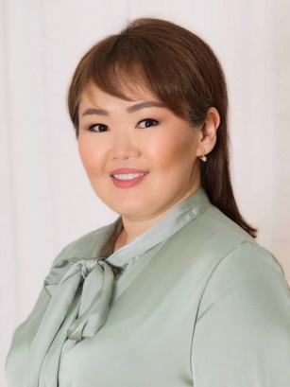

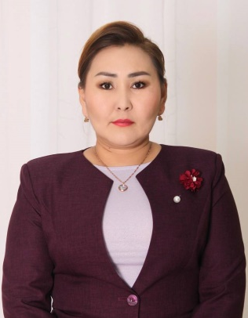
Команда проекта
Авторы проекта:
Иванова Айталина Гаврильевна
Кырбасова Марианна Семеновна
Член проекта и физ.лицо
Егорова Снежанна Сергеевна
Наставнк проекта:
Яковлева Анна Федоровна
Участники проекта:
Мастера проекта:
1. Алексеева Айна Денисовна
2. Андреева Алена Александровна
3. Борисова Сахаяна Августовна
4. Гурьева Сахаяна Гаврильевна
5. Жиркова Мария Афанасьевна
6. Иванова Айыына Алексеевна
7. Нестерева Кюннэй Саввична
8. Неустроева Тапталаана Николаевна
9. Никитина Анжелика Романовна
10. Гурьева Надежда Дмитриевна
1. Борисова Марианна Спиридоновна
2. Чабыкина Саргылана Афанасьевна
3. Неверова Марианна Михайловна
4. Давыдова Туяра Афанасьевна

Slide 6
Календарный план
Название мероприятия | Крайняя дата выполнения | Описание мероприятия
Закуп и доставка оборудования для мастерской | 21.09.2024 | Закуп оборудования у ИП Никитиной Нины Григорьевны по коммерческому предложению. Обустройство помещения мастерской на базе МБУ "Центр народного творчества им. Степана Яковлевича Левина"
Закуп мебели и для швейной мастерской "Ай-Тик" ("Твори и шей") | 21.09.2024 | Столы, стулья, стеллаж для фурнитуры, раскройный стол будут закупаться в городе Якутск у официальных представителей мебельных магазинов. Так как данное оборудование нуждается в предварительной проверке и осторожной доставке до села Бетюнцы, закуп будет производится самой командой проекта. Доставка из г. Якутска до с. Бетюнцы будет осуществлена в виде софинансирования.
Подготовка помещения и организация рабочих мест "Ай-Тик" ("Твори и шей") | 28.09.2024 | Помещение швейной мастерской "Ай-Тик" будет организовано на базе МБУ "Центр народного творчества имени Степана Яковлевич Левина". Аренда помещения осуществляется в виде софинансирования проекта.
Прием заявок для участия в обучении навыкам шитья в швейной мастерской "Ай-Тик" ("Твори и шей") | 29.09.2024 | Организация приема заявок участников швейной мастерской "Ай-Тик" ("Твори и шей"). В данном мероприятии команда проекта объявит набор участников для прохождения обучения швейному ремеслу в мастерской "Ай-Тик" ("Твори и шей") среди молодых матерей Бетюнского наслега Амгинского улуса Республики Саха (Якутия). В первый набор участников швейной мастерской "Ай-Тик" ("Твори и шей") будет оформлено 10 участников из числа молодых матерей в форме онлайн-заявок на онлайн площадке Google формы.
Набор участников швейной мастерской в форме заявки среди молодых матерей Бетюнского наслега, желающих обучиться навыкам шитья. | 01.10.2024 | Команда объявит имена участников швейной мастерской "Ай-Тик" ("Твори и шей"), также организует группы участников и расписания занятий по группам. При большом количестве заявок приоритет будет отдаваться молодым матерям, находящимся в декретном отпуске или в отпуске по уходу за ребенком.

Slide 7
Календарный план
Название мероприятия | Крайняя дата выполнения | Описание мероприятия
Открытие швейной мастерской "Ай-Тик" ("Твори и шей") | 12.10.2024 | Торжественное открытие швейной мастерской "Ай-Тик" на базе МБУ "Центр народного творчества им. С. Я Левина». На открытие будут приглашены специальные гости. На мероприятии будут представлены участники первого набора швейной мастерской и наставники, проводящие мастер-классы, будет презентовано приобретенное оборудование, а также представлена программа мастер-классов.
Мастер-класс Борисовой Марианны Спиридоновны "Основы швейного мастерства" | 19.10.2024 | Вводное занятие швейной мастерской "Ай-Тик". Знакомство с оборудованием, материаловедение и работа с выкройками Учимся работать на оборудовании — швейных машинах и оверлоках. Учимся без страха заправлять и настраивать машинку, изучаем виды швов и их назначения. Изучим виды материалов и их свойства.
Мастер-класс Борисовой Марианны Спиридоновны "Детское изделие" | 26.10.2024 | Данный мастер-класс будет направлен на ознакомление с технологией пошива детской легкой одежды (платье для девочек, рубашка для мальчиков из муслина), пошив данных изделий с мастером.
Мастер-класс Соловьевой Варвары Александровны "Пошив домашней одежды" | 02.11.2024 | После ознакомления с технологией шитья участникам мастерской будет проведен мастер-класс по пошиву домашней одежды (футболка, штаны) для самостоятельного пошива под руководством наставника Соловьевой Варвары Александровны.
Мастер-класс Соловьевой Варвары Александровны "Секреты традиционного якутского шитья и вышивки" | 09.11.2024 | Варвара Александровна поделится своим мастерством вышивания растительных завитков, техникой вышивания “таҥалайдыы анньыы”. Познакомит участников с возможностями вышивальной машины, покажет технологию вышивки на машине.
Мастер-класс Соловьевой Варвары Александровны "Традиционные якутские рукавицы с орнаментом" | 16.11.2024 | На данном мастер- классе участники познакомятся с различными видами выкроек рукавиц с нанесением узора и вышивки "таналай" из сукна с меховой оторочкой.

Slide 8
Календарный план
Название мероприятия | Крайняя дата выполнения | Описание мероприятия
Мастер-класс Соловьевой Варвары Александровны "Пошив якутского платья "Халадаай" | 23.11.2024 | На данном мероприятии участники ознакомятся с техникой создания выкройки и технологией пошива платья "Халадаай"
Составление программы и сценария конкурс-смотра "Ай-Тик" ("Твори и шей") | 02.12.2024 | Команда проекта совместно с режиссером МБУ "Центр народного творчества им. С.Я. Левина" Саиной Ивановной Поповой разработает сценарий и программу конкурс-смотра "Иис алыба" (Магия иглы и нити"). Будут разработаны критерии оценивания работ участников швейной мастерской "Ай-Тик" ("Твори и шей"), экспертами будут выступать наставники, проводившие мастер-классы.
Подготовка и закуп сувениров и подарков для конкурса-смотра "Ай-Тик" ("Твори и шей") | 05.12.2024 | Команда проекта закупит подарки и призы участникам швейной мастерской "Ай-Тик" ("Твори и шей"). Также будут подготовлены и распечатаны сертификаты о прохождении курсов для участников швейной мастерской, благодарственные письма для наставников мастерской.
Конкурс-смотр "Иис алыба" ("Магия иглы и нити") | 07.12.2024 | Конкурс-смотр текстильных изделий участников швейной мастерской "Ай-Тик" будет проходить на базе МБУ "Центр народного творчества им. Степана Яковлевич Левина". Будут выявлены лучшие якутские традиционные изделия, награждены самые активные участники мастерской. В рамках этого мероприятия будут представлены работы участников швейной мастерской "Ай-Тик", выполненные в различных техниках и стилях. На конкурсе-смотре будут представлены изделия, сшитые участниками мастерской. Участникам будут вручены сертификаты об участии в проекте швейной мастерской "Ай-Тик" ("Твори и шей"), трем отличившимся участникам будут вручены ценные призы.

Slide 9
Расходы
Софинансирование
Блок | Перечень расходов | Сумма в руб.
"Собственные средства" | - Ноутбук Acer ZZ-24 - Цветной струйный принтер Epson L805 - Создание и распечатка раздаточных материалов, сертификатов, грамот и дипломов - Гладильная доска Nika | 100 800,00
Партнер МБУ "Центр народного творчества имени Степана Яковлевича Левина" | - Доставка оборудования, мебели и призов для швейной мастерской из г. Якутска до села Бетюнцы - Аренда помещения для организации швейной мастерской "Ай-Тик" ("Твори и шей") - Проведения конкурса-смотра "Иис алыба" ("Магия иглы и нити") - Оформление открытия швейной мастерской и конкурса-смотра "Иис алыба" ("Магия иглы и нити") - Оформление конкурса швейной мастерской и конкурса-смотра "Иис алыба" ("Магия иглы и нити") | 175 000,00
Общая сумма расходов: |  | 275 800,00
Грантовая сумма
Категория | Тип | Название: | Описание: | Сумма в руб.
"Подарки, сувенирная продукция" | "Услуга" | Изготовление подарочного материала для участников проекта | Стакан с логотипом швейной мастерской "Ай-Тик" - 15 штук; Эко-сумка с логотипом швейной мастерской "Ай-Тик" - 15 штук; Шкатулка для швейных принадлежностей призерам и победителю - 5 штук | 38 174,00
"Закупка оборудования" | "Товар" | Покупка оборудования для проекта | Швейно-вышивальная машина – 1 шт.; парогенератор – 2 шт.; промышленная швейная машина – 1 шт.; бытовая швейная машина – 5 шт.; оверлок – 1 шт. | 369 150,00
"Дополнительные услуги и товары для проекта" | "Товар" | Покупка дополнительного инвентаря для проекта | Манекен – 1 шт.; столы – 7 шт.; стулья – 7 шт.; настольные лампы – 7 шт.; раскройный стол – 1 шт.; удлинитель – 7 шт.; стеллаж – 1 шт. | 143 980,00
Общая сумма расходов: |  |  |  | 551 304,00
Обшая сумма проекта – 827 104,00 руб.

Slide 10
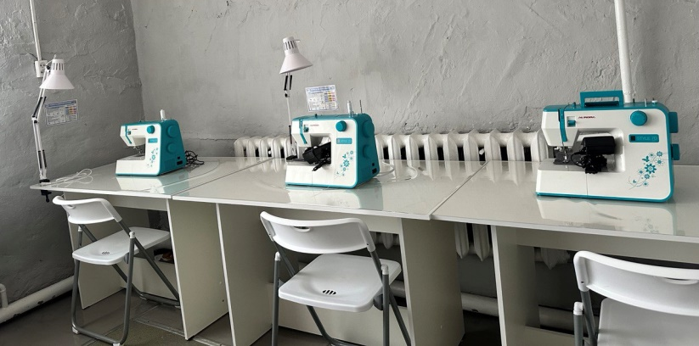
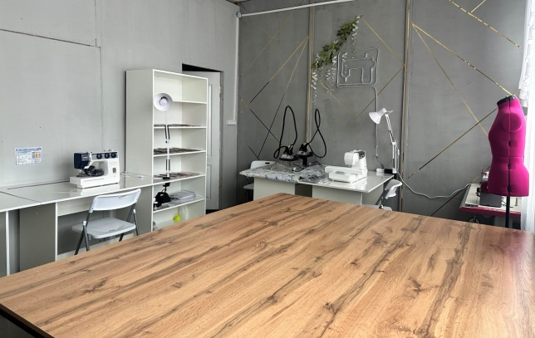
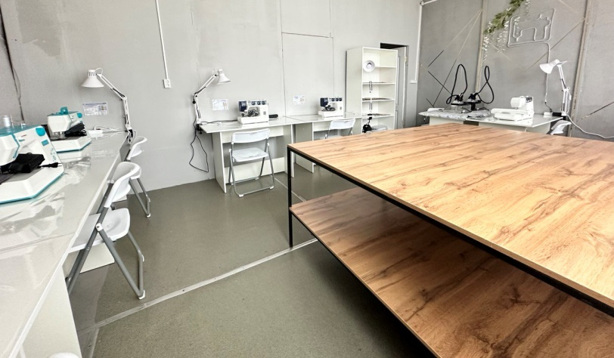
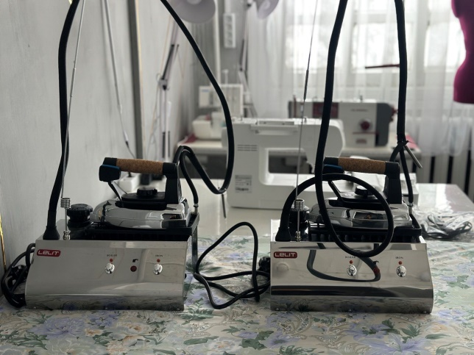
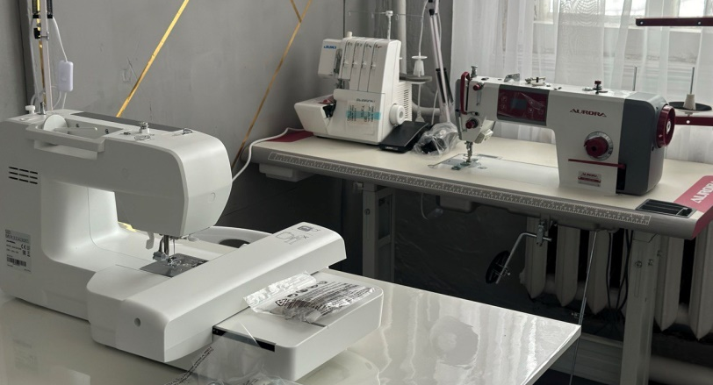
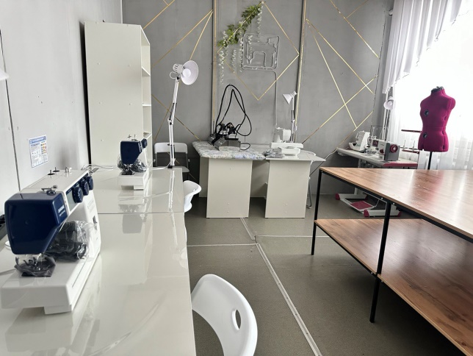
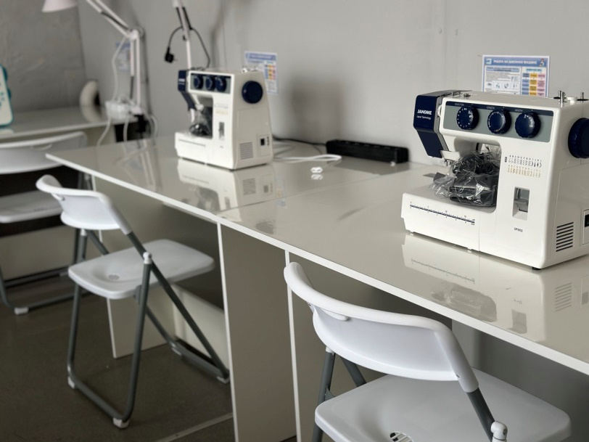
Оборудования и инвентари
приобретенные за счет грантовых средств

Slide 11
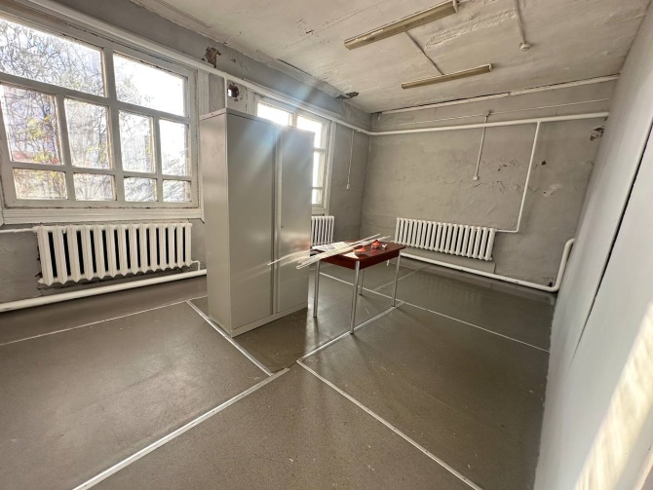
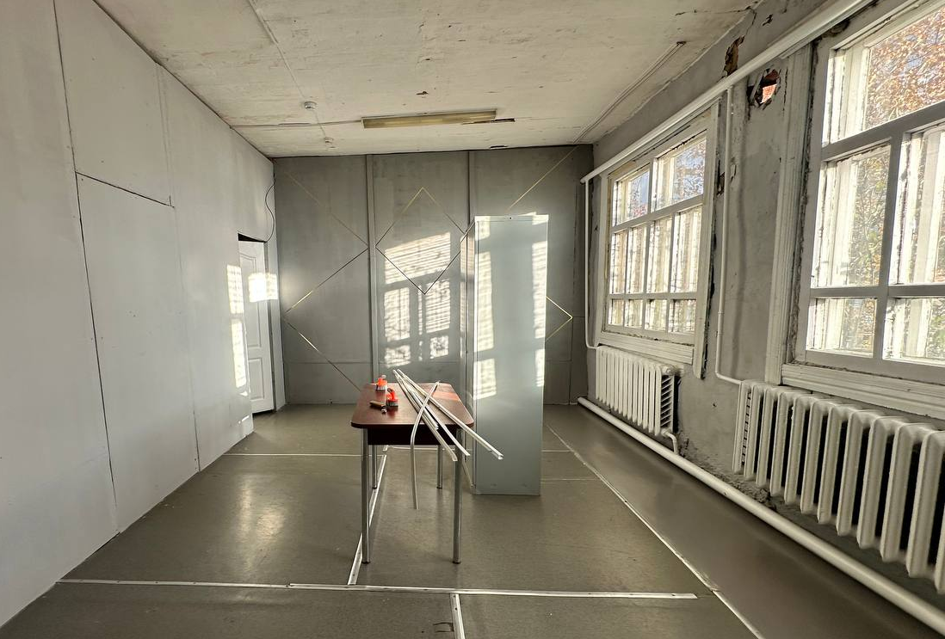
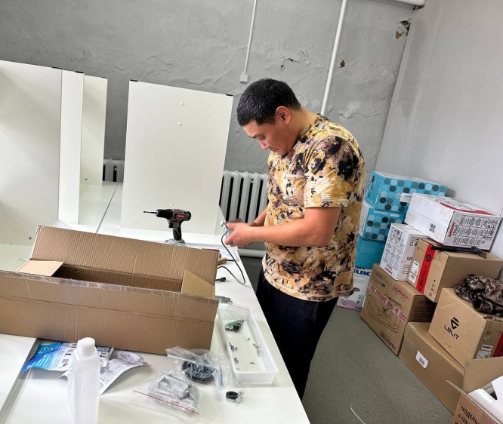
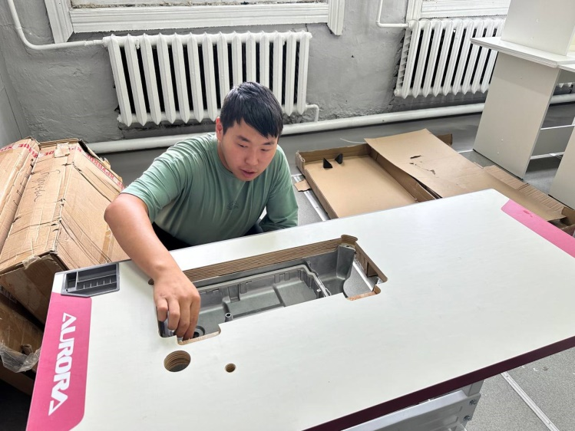
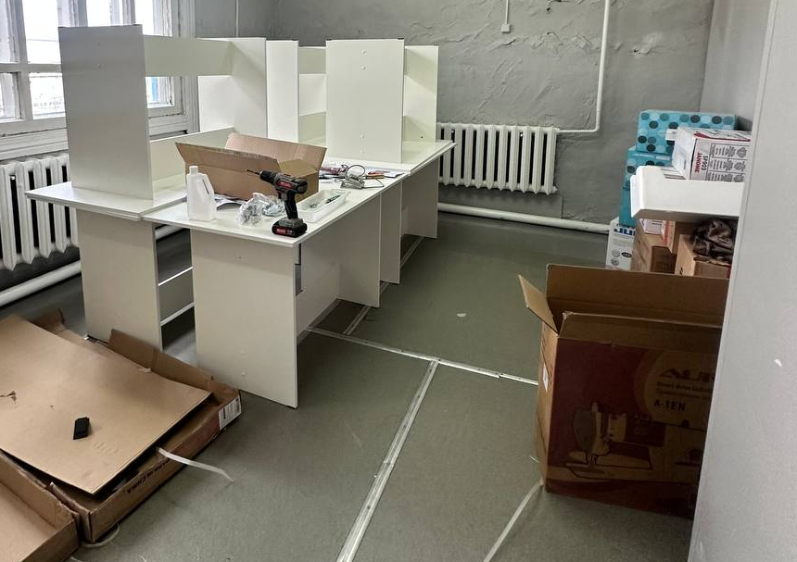
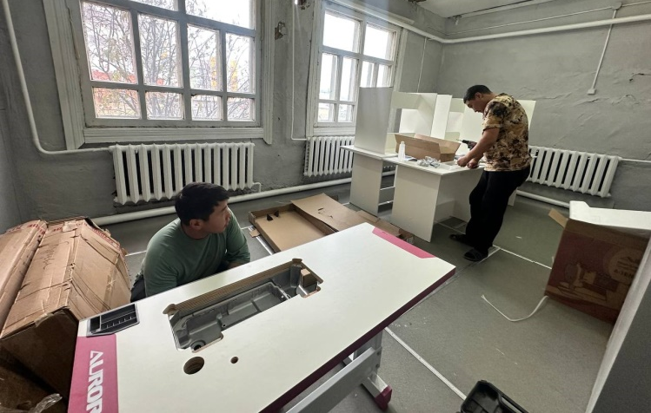
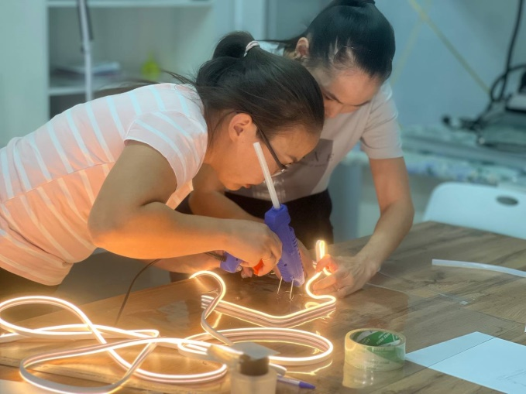
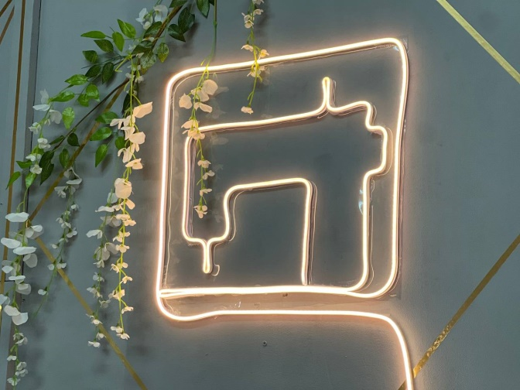
Ремонтные и подготовительные работы оборудований в швейной мастерской

Slide 12
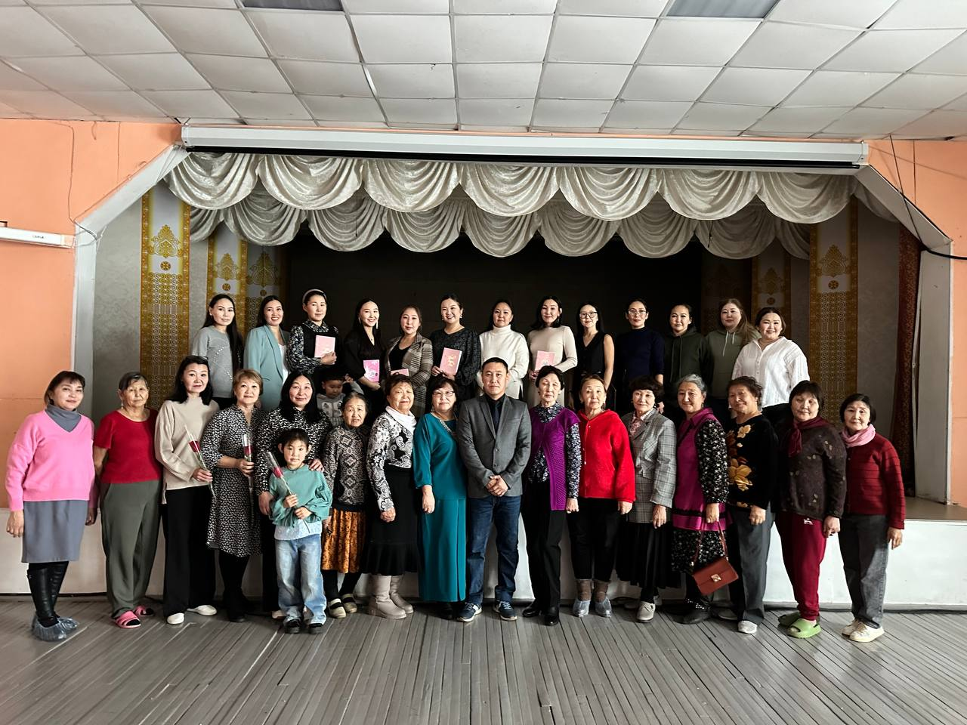
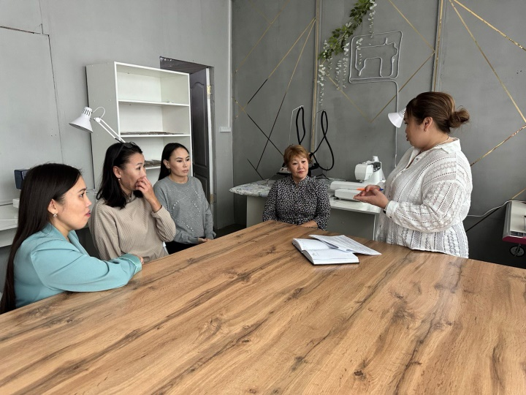
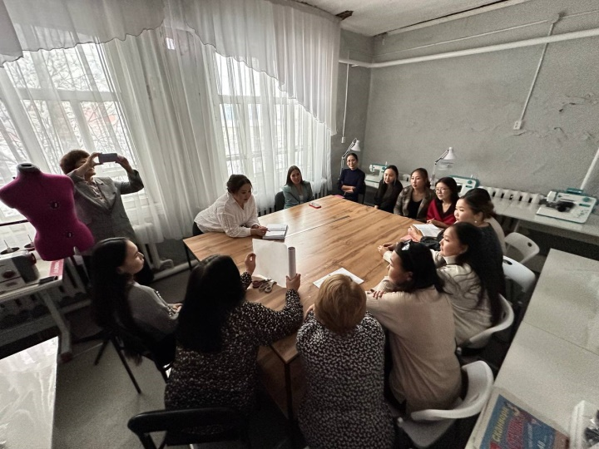
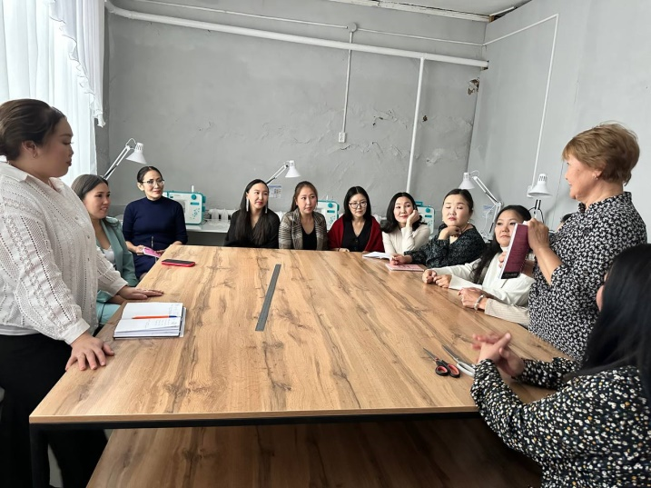
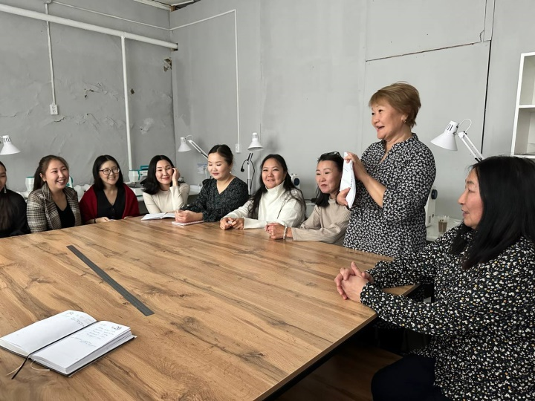
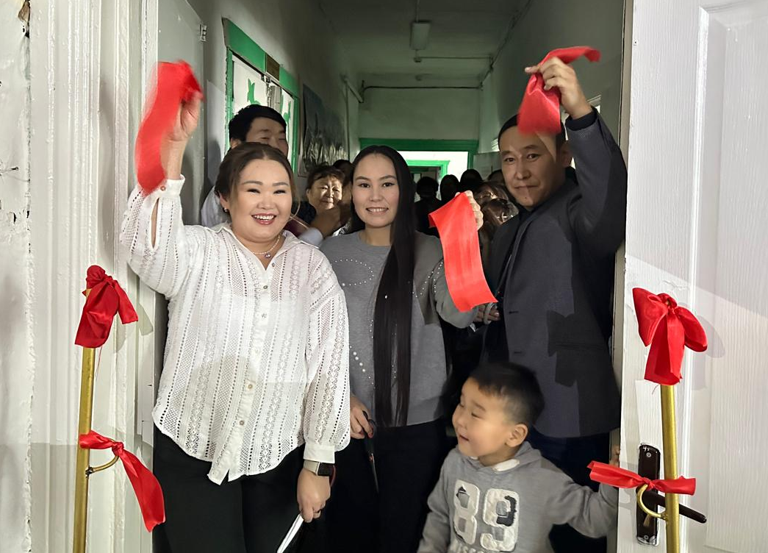
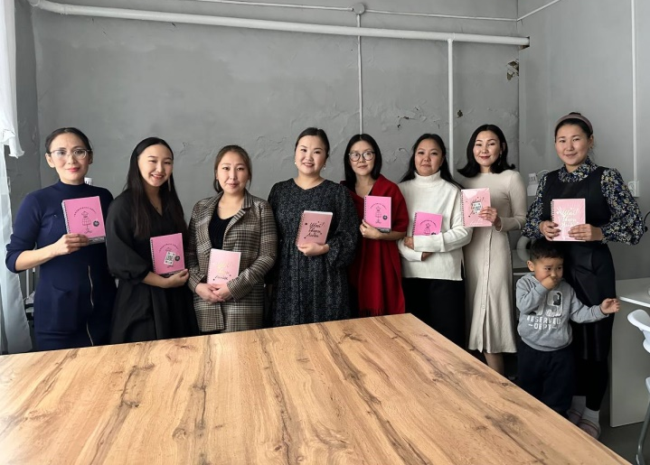
Торжественное открытие швейной мастерской «Ай-Тик»

Slide 13
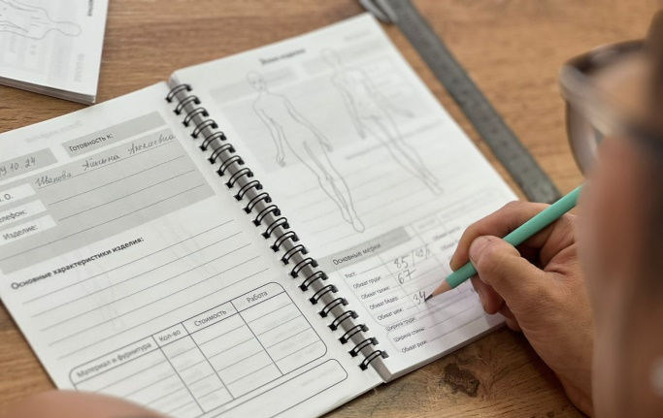
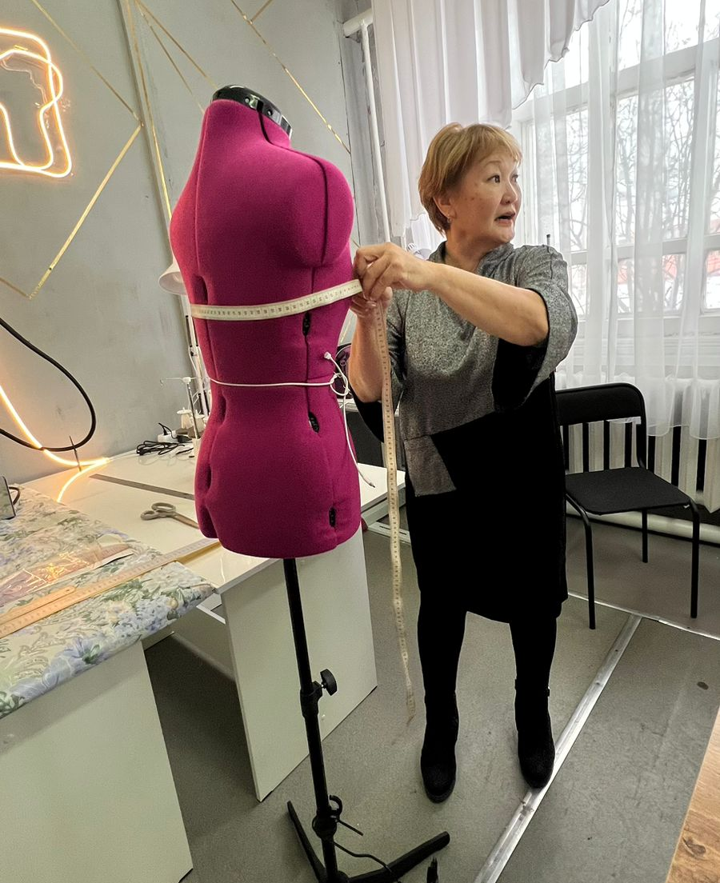
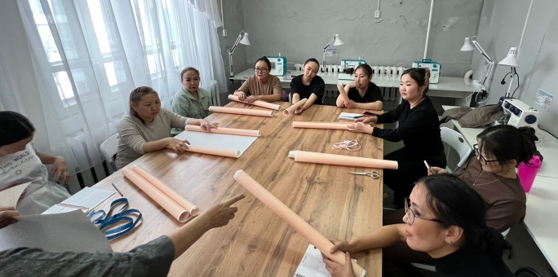
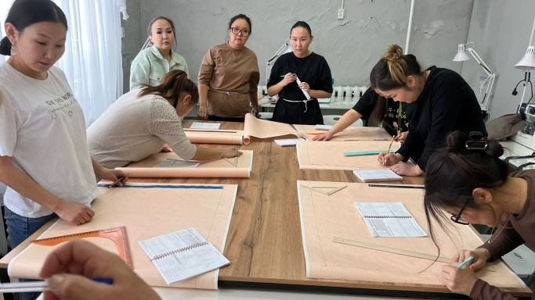
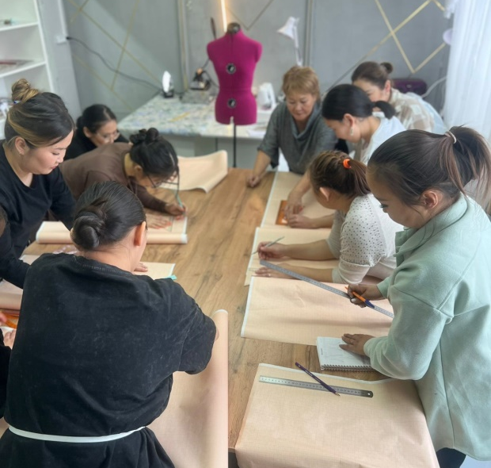
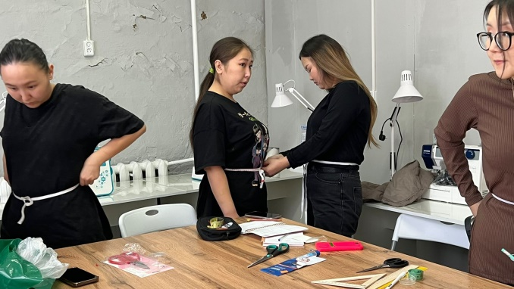
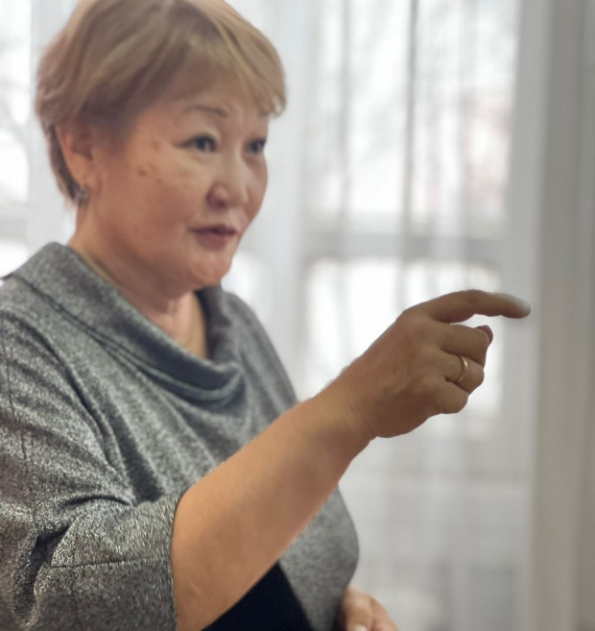
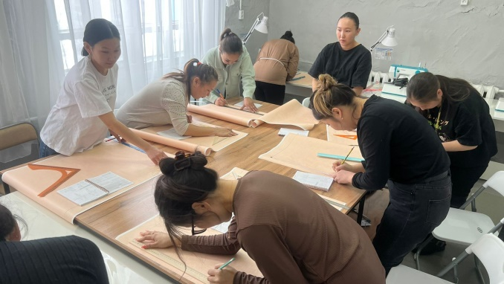
Мастер-класс Борисовой Марианны Спиридоновны "Основы швейного мастерства"

Slide 14
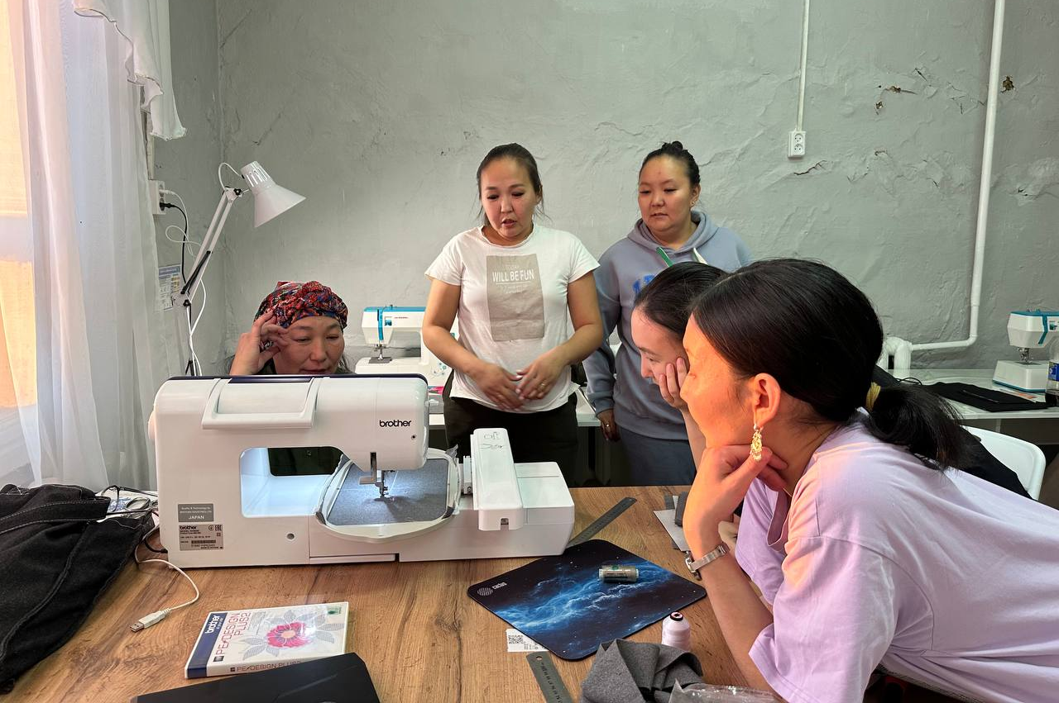
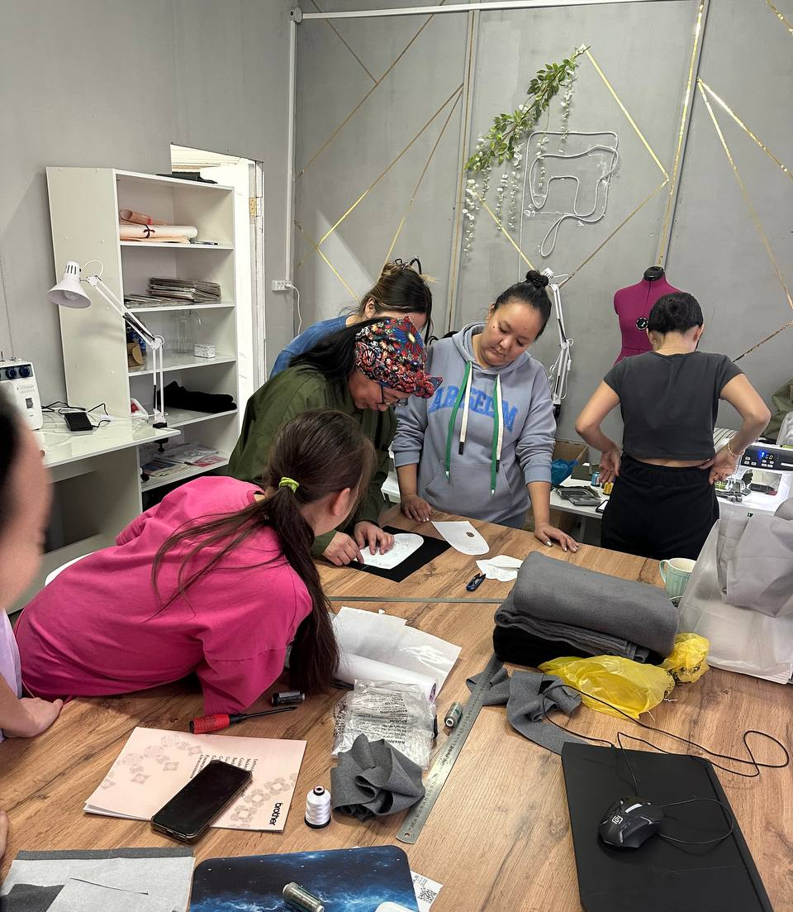
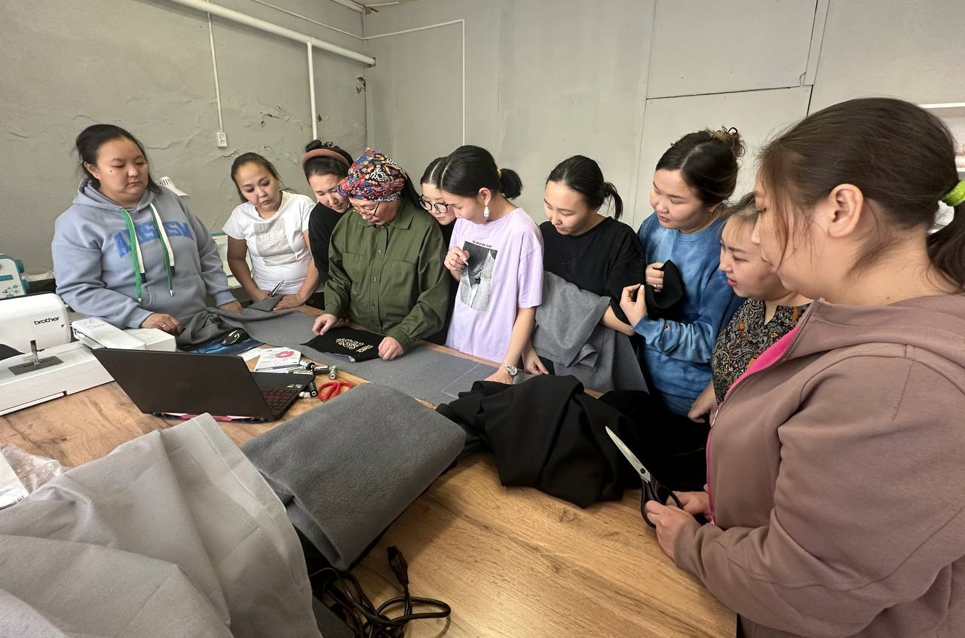
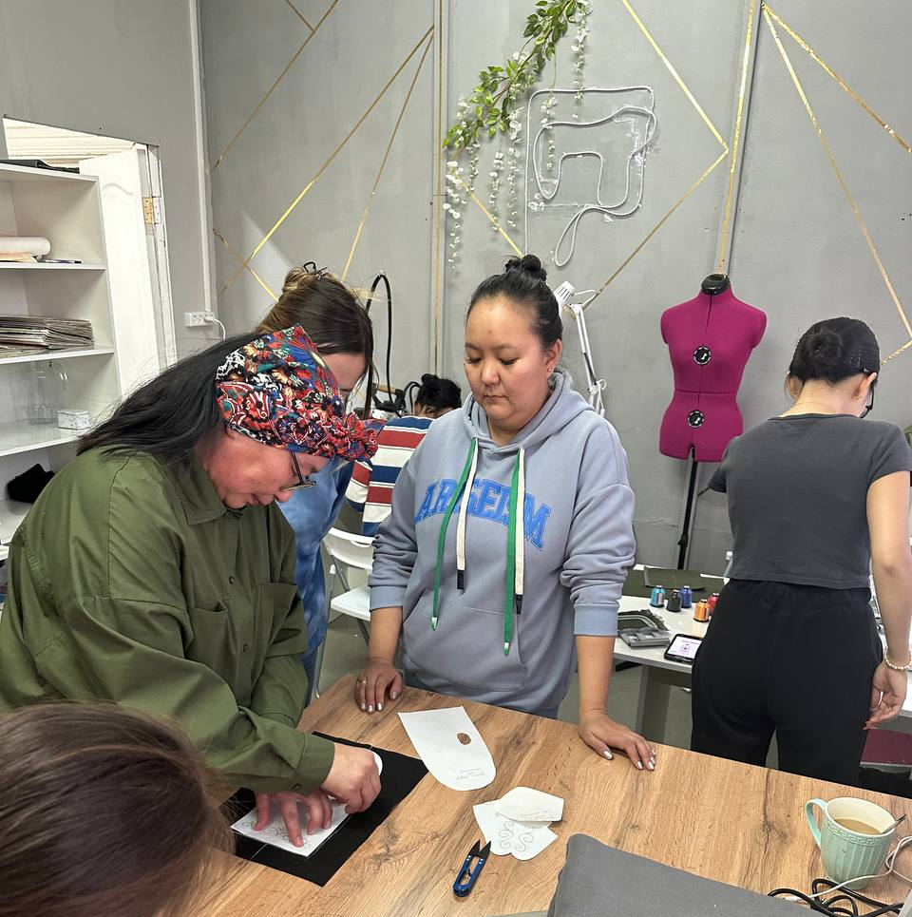
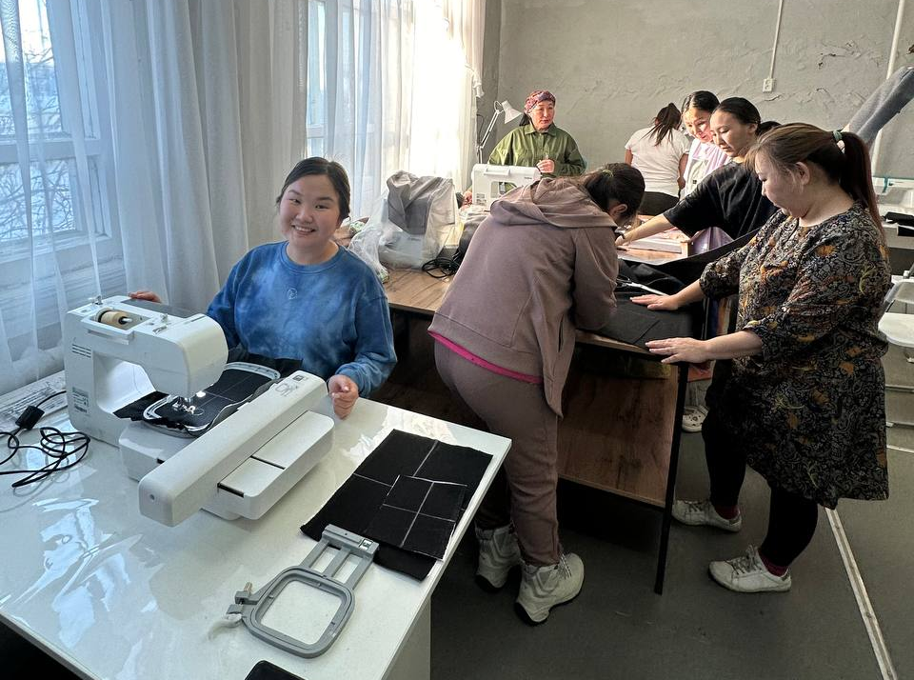
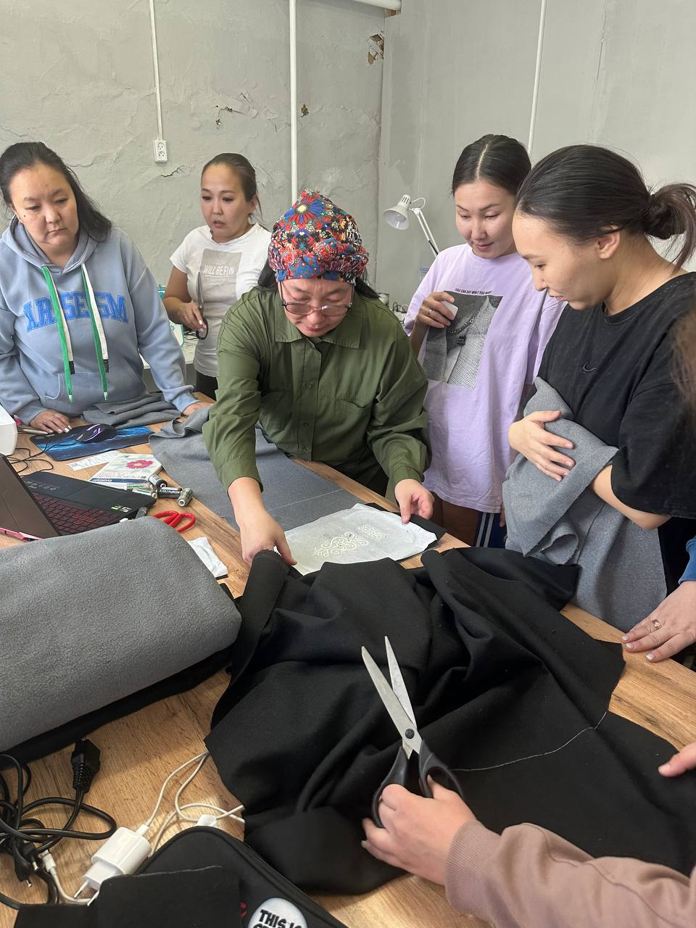
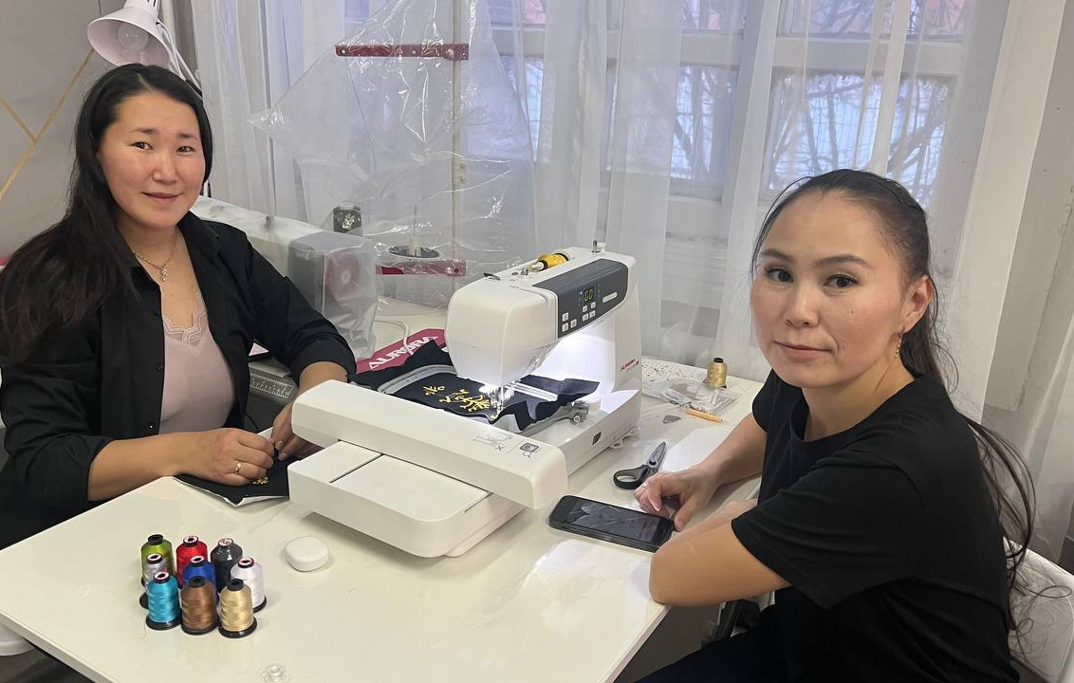
Мастер-класс Давыдовой Туяры Афанасьевны "Традиционные якутские рукавицы с орнаментом"

Slide 15
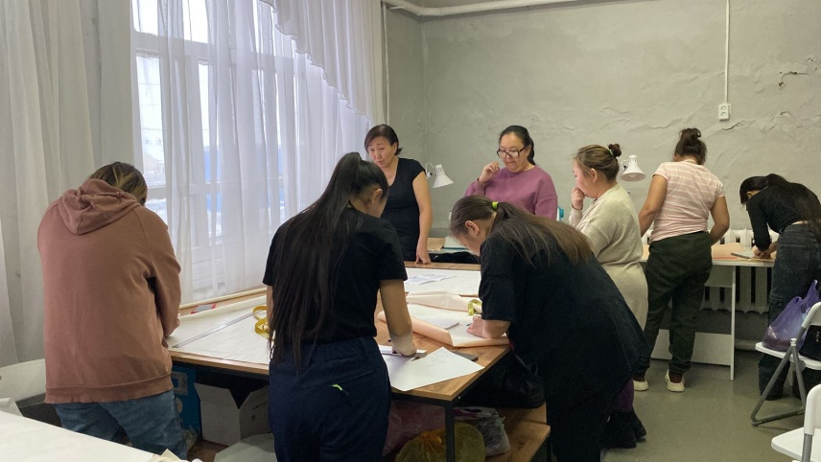
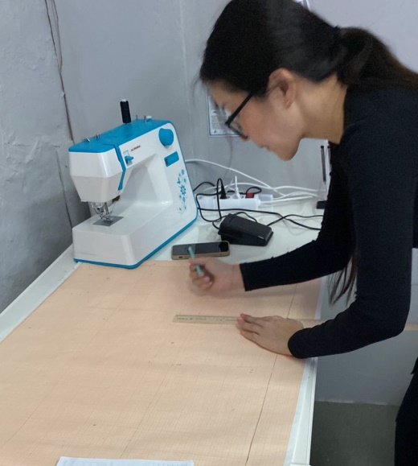
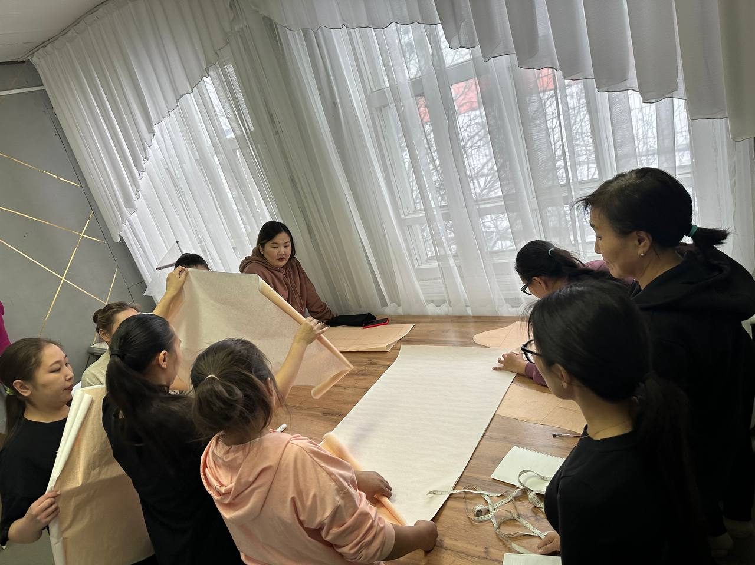
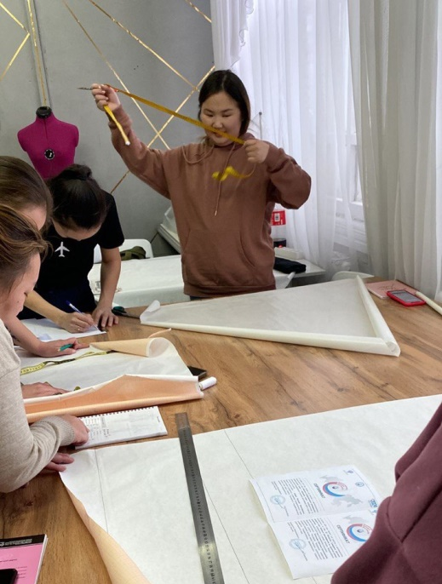
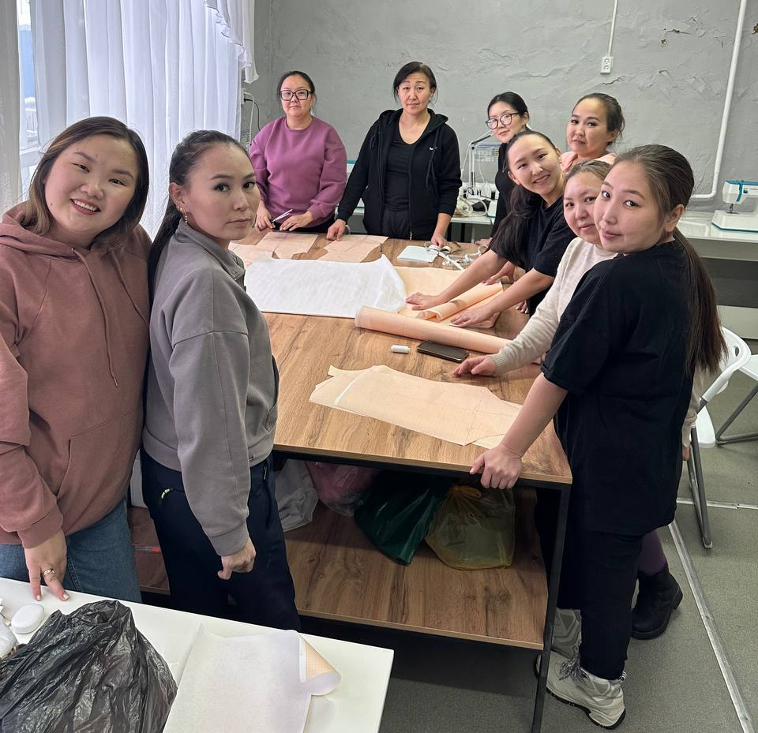
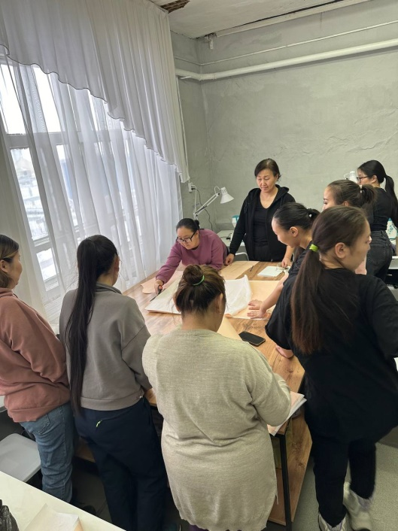
Мастер-класс Неверовой Марианны Михайловны
"Пошив домашней одежды"

Slide 16
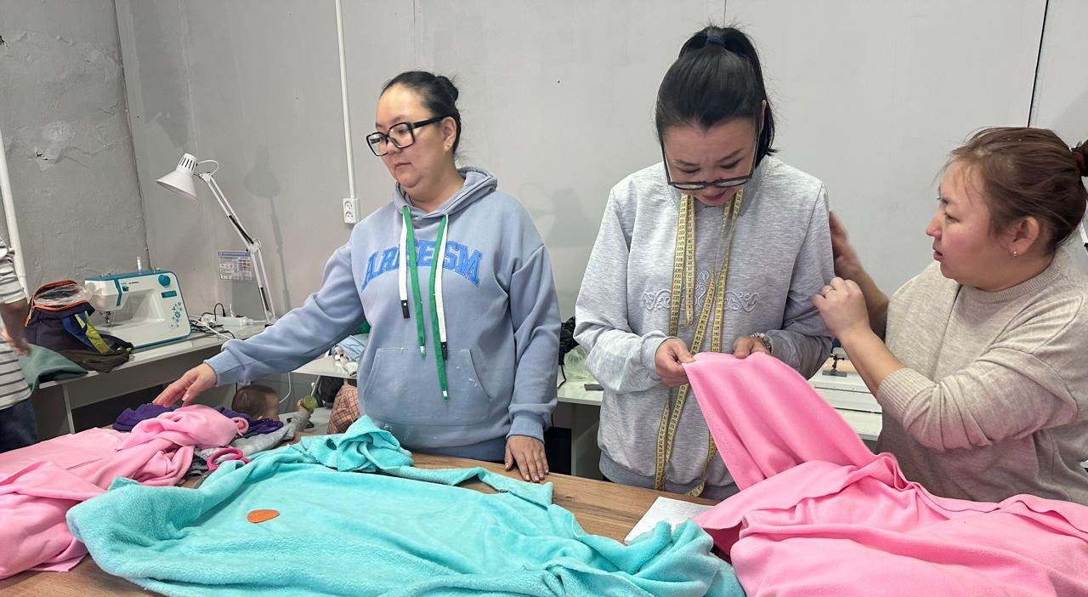
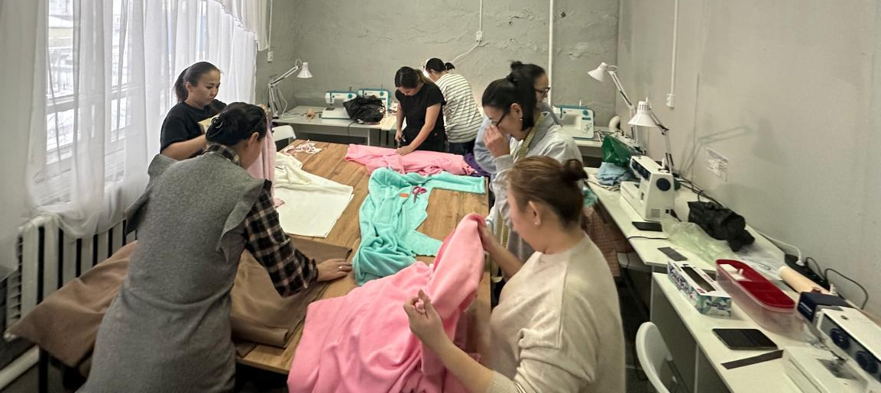
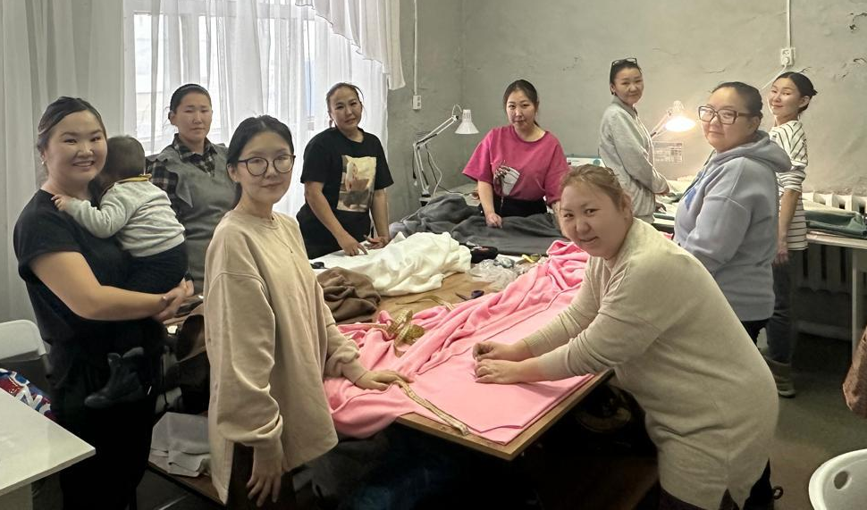
Мастер-класс Чабыкиной Саргыланы Афанасьевны
"Детское изделие"

Slide 17
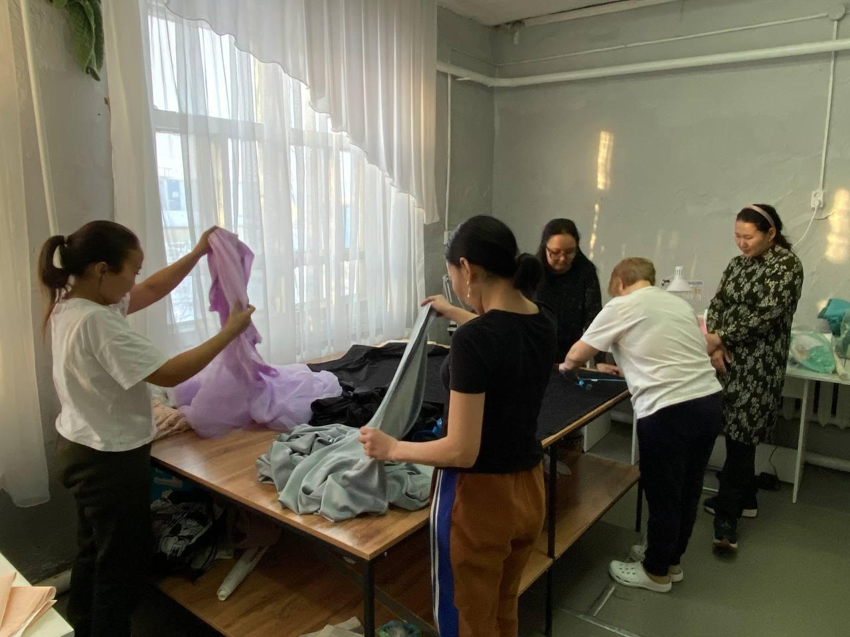
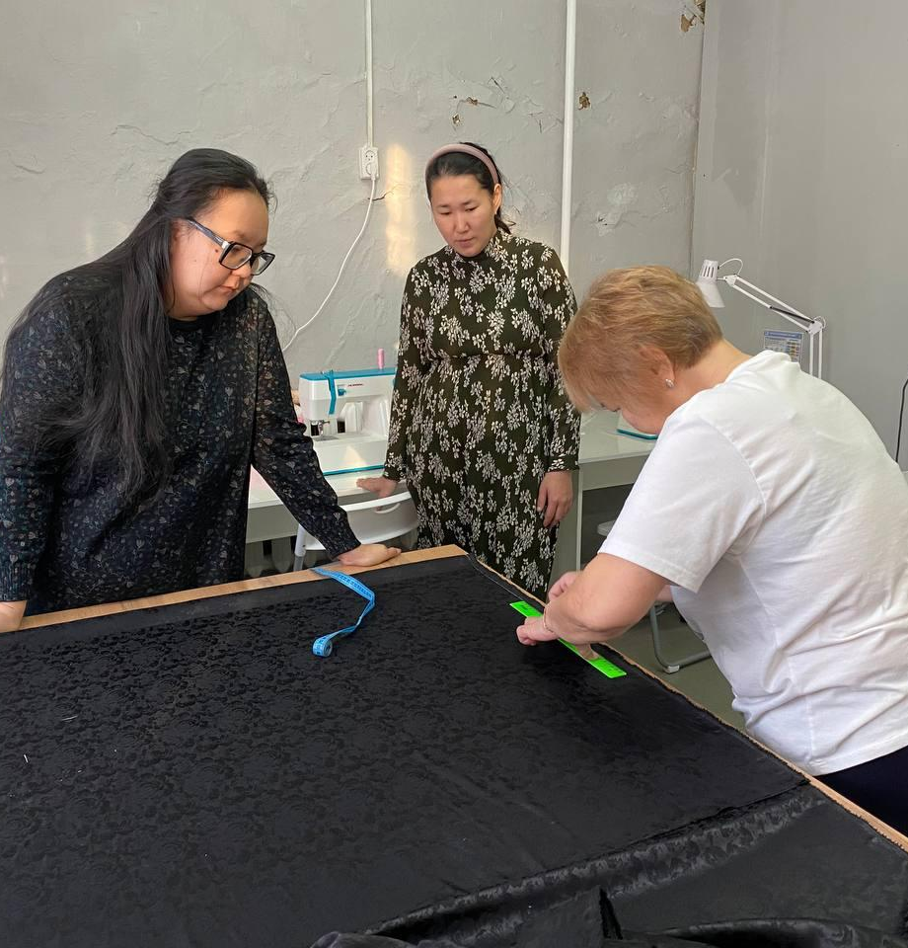




Мастер-класс Борисовой Марианны Спиридоновны "Пошив якутского платья "Халадаай"

Slide 18





Призы и подарки участницам и наставникам проекта

Slide 19









Конкурс-смотр "Иис алыба"
дефиле в национальном платье «Халадаай»

Slide 20







Конкурс-смотр "Иис алыба"
танец-дефиле в традиционных якутских рукавицах с орнаментом

Slide 21







Конкурс-смотр "Иис алыба"
дефиле в домашних одеждах

Slide 22







Конкурс-смотр "Иис алыба"
дефиле детских изделий

Slide 23





Конкурс-смотр "Иис алыба"

